Slide 1
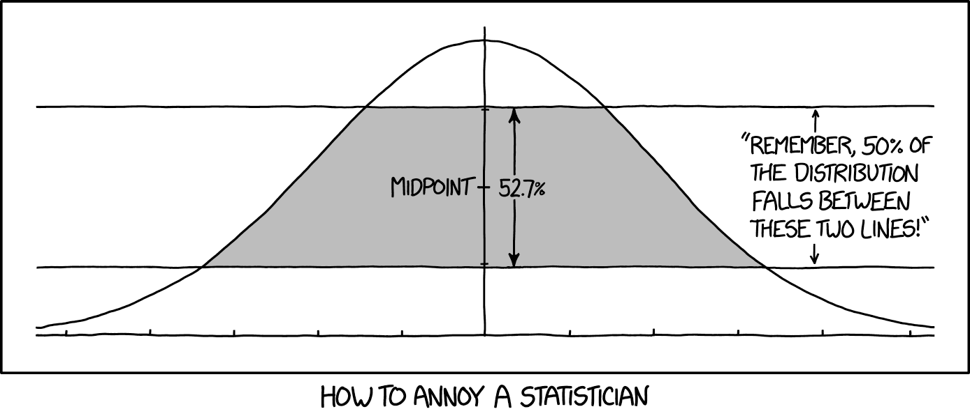
Gauss-eloszlás illesztése adatokra Maximum Likelihood és Bayes-módszer
Gosztolya Gábor
Szegedi Tudományegyetem
Informatikai Intézet
2023. március 6.

Slide 2
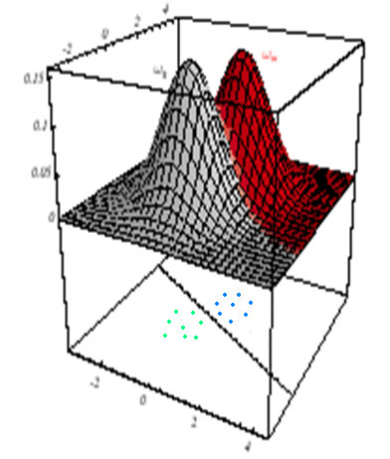
Hol is tartunk?
Osztályozás döntéselméleti felfogásban:
Minden osztályhoz tartozzon egy g_{i}(x) diszkriminánsfüggvény
Az adott osztályba tartozó térrészeken „nagy”, máshol „kicsi”
Adott pont osztályba sorolása max g_{i}(x) alapján megy
Ez implicit módon meghatározza az osztályok közti határt
Bayes döntési szabály: optimális döntéshez g_{i}(x) = P(c_{i}|x) kell
Ezzel ekvivalens pl. a g_{i}(x) = p(x|c_{i}) · P(c_{i}) is, ezt az alakot használtuk az előző órán, és most is ezt fogjuk

Slide 3
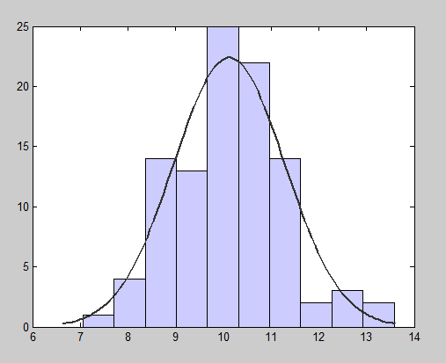
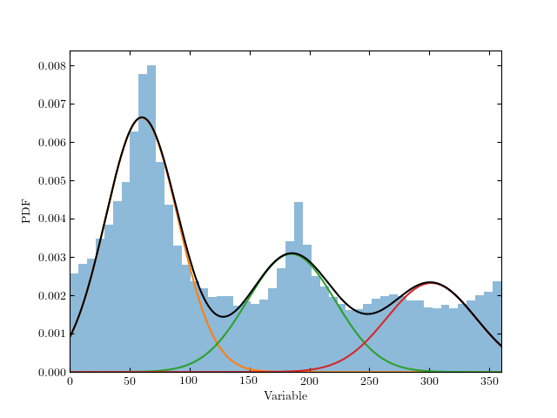
Hol is tartunk? #2
Feltételeztük, hogy p(x|c_{i}) Gauss-eloszlással írható le az összes osztályra
És megvizsgáltuk, hogy a döntési felület hogyan néz ki különféle Σ_{i} és μ_{i} paraméterek esetén
A továbbiakban is fel fogjuk tételezni, hogy az eloszlások Gauss-eloszlások
De most megnézzük, hogy a Σ_{i} és μ_{i} paraméterek hogyan igazíthatóak egy adott példahalmazhoz

Slide 4
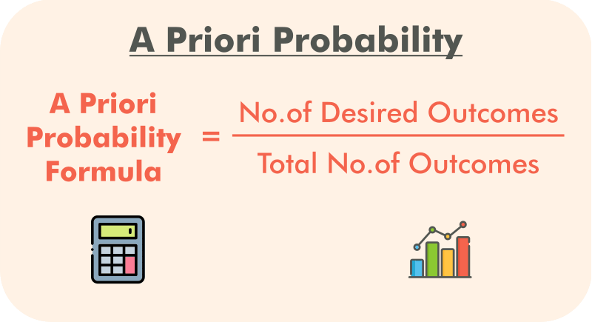
Gauss-eloszlások paramétereinek becslése
Adatpontok alapján akarjuk becsülni p(x|c_{i})-t és P(c_{i})-t
Az osztályok a priori eloszlása diszkrét eloszlás, ez könnyen becsülhető az adatokból egyszerű leszámlálással
Pl. 2 osztályunk van, 60 példa az egyikből, 40 a másikból
Ekkor a becslések: P(c₁) ≈ 60 / (60+40), P(c₂) ≈ 40 / (60+40)

Slide 5
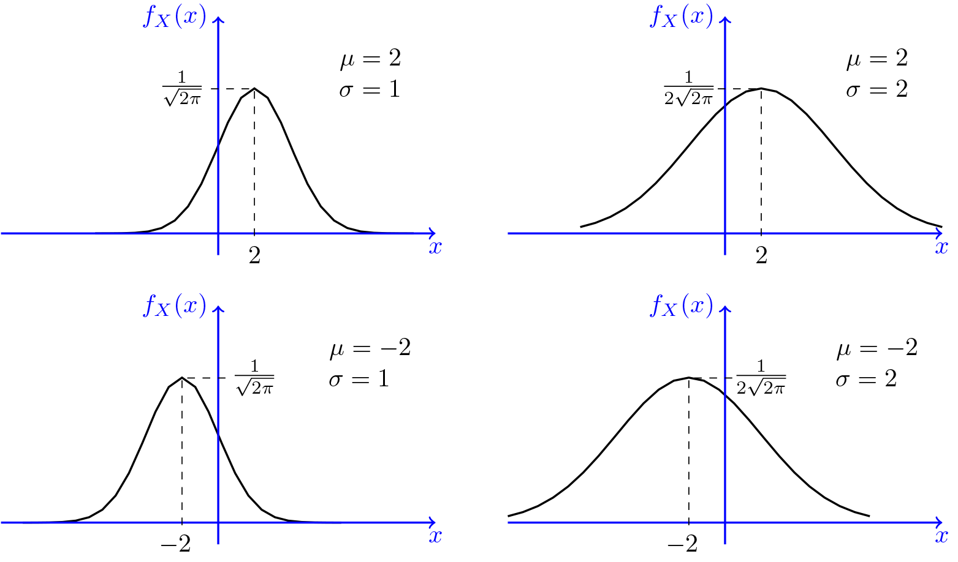
Gauss-eloszlások paramétereinek becslése
Folytonos jellemzők esetén p(x|c_{i}) egy folytonos többváltozós eloszlás, ezt jóval nehezebb becsülni
Feltesszük, hogy p(x|c_{i}) Gauss-eloszlás
Egy Gauss-görbe megadásához Σ_{i} és μ_{i} megadása szükséges, így ezeket a paramétereket fogjuk becsülni az adatokból
Osztályonként külön végezzük a becslést, a többi osztálytól függetlenül
Ezért az i indexet az előadás során elhagyjuk

Slide 6
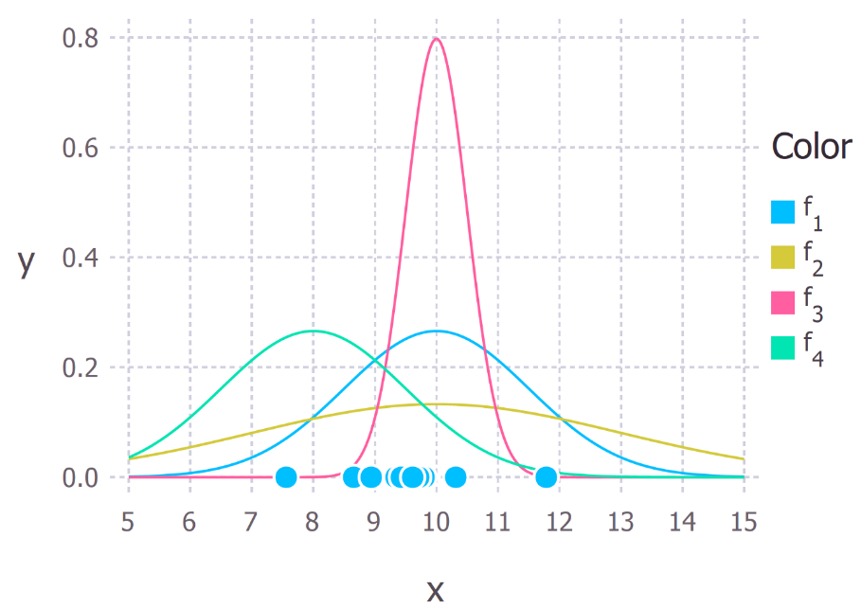
Paraméterbecslési módszerek
A paraméterek becslésére két módszer
Maximum likelihood módszer: ez az egyszerűbb, a gyakorlatban általában ezt használják
Bayes módszer: ez valamivel bonyolultabb, a gyakorlatban ritkábban használják
Végül elég hasonló eredményre fognak vezetni
Bármelyik módszerrel végezzük a paraméterbecslést, a kapott paramétereket ugyanúgy használjuk az osztályozás során
A Bayes döntési szabállyal (a legvalószínűbb osztályt választjuk)

Slide 7
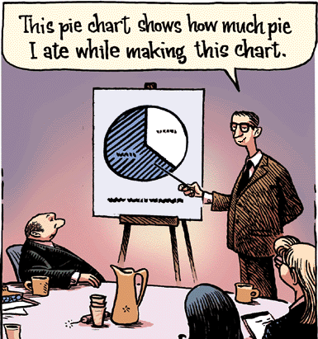
Maximum likelihood módszer
p(x|c_{i})-et próbáljuk becsülni
Feltesszük, hogy adott példahalmaz esetén Σ és μ valamilyen konkrét értékkel rendelkezik, de ez ismeretlen számunkra
Azt a paraméter-értéket (értékeket, paraméter-vektort) választja, amely legjobban magyarázza az adatokat
A legnagyobb valószínűséget rendeli hozzájuk
→ maximum likelihood
Lehetne „maximum probability” is, de attól, hogy 0 és 1 között van, még nem valószínűség

Slide 8
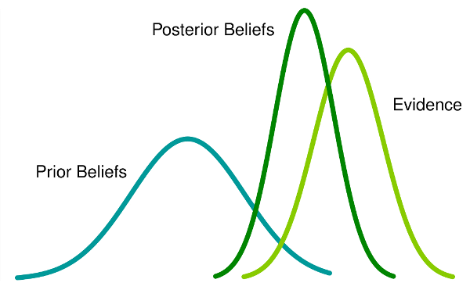
Bayes módszer
p(x|c_{i})-et próbáljuk becsülni
A paramétereket nem konkrét (és / de ismeretlen) értékként kezeli, hanem valószínűségi változóként
Amelyek így valószínűségi eloszlással rendelkeznek
1) ezt az eloszlást modellezzük
2) …majd ez alapján becsüljük az adatok eloszlását
A paraméterek eloszlásáról lesz egy a priori feltételezésünk, majd ezt javítjuk tovább a tanítópéldák segítségével

Slide 9
Maximum Likelihood becslés
Ez a lehető legegyszerűbb megoldás
Ha az adatok eloszlása valóban normális, akkor a példaszám növelésével gyorsan konvergál a valódi paraméter-értékekhez
Feltesszük, hogy az osztályokba eső példák normális eloszlásúak
Az eloszlás paramétereit osztályonként külön-külön becsüljük
A paraméterek rövid jelölése: θ = (μ_{i} , Σ_{i})
A tanítópéldák halmazának rövid jelölése: D ( = { x₁, …, x_{n} } )
Feltesszük továbbá, hogy a példák függetlenek egymástól és azonos eloszlásúak (angol rövidítéssel “independent and identically distributed”, “i.i.d.”)

Slide 10
A „likelihood” célfüggvény
Az alábbi likelihood célfüggvény maximumhelyét keressük:
θ maximum likelihood becslése az a θ érték lesz, amely maximalizálja P(D | θ)-t
Magyarázat #1: Ez az a θ érték, amely esetén a likelihood függvény legjobban magyarázza az adatokat
Magyarázat #2: Mit is mond a Bayes döntési szabály? („Azt az osztályt választjuk, amelyiknek a likelihood görbéje a legnagyobb értéket adja.”)
Az i. osztályhoz tartozó tanítópéldák esetén azt szeretnénk, ha az i. osztály győzne, ennek esélyét pedig azzal tudjuk növelni, ha olyan paramétert választunk, amellyel a likelihood függvény értéke maximális lesz

Slide 11
A „log-likelihood” célfüggvény
Mint korábban is, a valószínűségi függvény logaritmizált változatát fogjuk használni – az optimuma ugyanott van, de könnyebb kezelni
Példa: egyváltozós Gauss, σ² ismert, μ optimális értékét keressük
1) A tanítópéldák és négy „jelölt” a megoldásra
2) A likelihood függvény (θ függvényében) és optimumhelye
3) A log-likelihood függvény és optimumhelye

Slide 12
A log-likelihood maximalizálása
Formálisan is megmutatjuk az optimalizálást – először egyszerűbb esetekre
Példa: egyváltozós Gauss, μ és σ az optimalizálandó paraméterek
A változók átjelölésével maximalizálandó θ = (θ₁, θ₂) = (μ, σ²)
Elvégezve az átjelölést, az optimalizálási feladat a következő lesz:
(a kitevő negatív)

Slide 13
A log-likelihood maximalizálása #2
(recap)
Kihasználva a következőt:
…a log-likelihood célfüggvényből a következő lesz:
x_{k} egyetlen tanítópélda, D-re a maximum összegzéssel kapható
i.i.d. feltevés és logaritmus azonosságai

Slide 14
A log-likelihood maximalizálása #3
Kiindulás:
Maximum ott van, ahol a derivált nulla:
…azaz:

Slide 15
A log-likelihood maximalizálása #4
Az összes példára összegezve:
Átrendezve (és közben fölszorozva θ₂-vel):

Slide 16
A log-likelihood maximalizálása #5
Tehát μ-t a példák átlagával, σ²-t pedig a μ-től vett átlagos eltérés segítségével becsülhetjük:
Ezek a képletek a Gauss-eloszlás „elégséges statisztikái”
Ezek ismeretében nincs szükség a tanítópontok megtartására
Az eloszlás tárolásához elég csak a fönti két érték

Slide 17
Sokváltozós eset
Általános esetben a jellemzőink vektorok
Így a Gauss-eloszlásuk többváltozós eloszlás
Ez esetben is ugyanazt a módszert – a deriváltak zérushelyének keresését – alkalmazzuk
De mivel a függvény sokváltozós, ezért szimpla deriválás helyett a gradiens operátort kell alkalmaznunk
Az alábbi optimumhelyet keressük:
Amelynek megtalálásához a gradiens operátort alkalmazzuk:

Slide 18
A log-likelihood maximalizálása
A konkrét célfüggvényt beírva és az összes adatpontra összegezve:
Ennek zérushelye: ∇_{θ}l = 0
És a végeredmény (levezetés nélkül):
Lényegében ugyanaz jött ki, mint az egyváltozós esetben!
Az adatok átlagvektora és kovarianciamátrixa lesz az optimális becslés

Slide 19
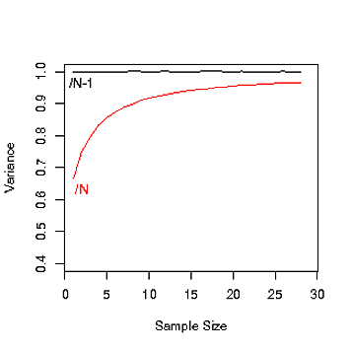
Megjegyzés #1
A σ²-re (illetve Σ-ra) kapott becslés torzít, mivel
Ezért elvileg inkább az alábbi becslést jobb használni (Σ-ra):
De a két képlet különbségének gyakorlati jelentősége nincs, mivel kellően nagy n-re 1/n ≈ 1/(n-1)

Slide 20
Megjegyzés #2
A gyakorlatban előfordulhat, hogy a Σ-ra kapott becslés nem invertálható (emlékezzünk, hogy a képletben Σ⁻¹ szerepel)
Akkor fordulhat elő, ha nagyon kevés példa van, vagy a példák nem függetlenek (azonosak vagy pl. konstans szorzóban térnek el)
Legegyszerűbb megoldás: egy kis pozitív konstanst adunk a főátlóhoz (“stabilize”): Σ ≈ (C + λI)
Kifinomultabb megoldás: „shrinkage estimation”
A paraméter-optimalizálás során a célfüggvényt úgy módosítjuk, hogy preferáljon bizonyos alakú kovarianciamátrixot (pl. diagonális)

Slide 21
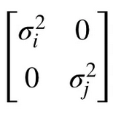
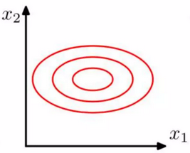
Megjegyzés #3
A gyakorlatban gyakran diagonálisra korlátozzuk a kovarianciamátrix alakját
A legegyszerűbb esetben simán 0-ra állítjuk a főátlón kívüli elemeket
Egyszerűbb tanítás (kevesebb stabilitási probléma)
Gyorsabb számolás (nem kell teljes mátrixot tárolni, invertálni)
Ennek nyilván az az ára, hogy a modell pontatlanabb lesz (nagyobb “modell-hiba”)…
Az így kapott modell lényegében azonos lesz a Naiv Bayes modellel

Slide 22
Bayes paraméterbecslés
Maximum Likelihood módszer: θ értéke rögzített, de ismeretlen
Bayes módszer: θ valószínűségi változó saját eloszlással
az eloszlás alakja fejezi ki a θ aktuális értékére vonatkozó bizonytalanságunkat
bizonytalanok vagyunk van egy erős tippünk (-2)
Kell hozzá egy feltevés a P(θ) a priori eloszlásra
A D tanítópéldára támaszkodva P(θ | D) -t, θ a posteriori eloszlását keressük, ebből kapjuk végül P(x | D) -t

Slide 23
Bayes paraméterbecslés #2
A végső cél megbecsülni P(x | D)-t. Ezt így fogjuk megkapni:
Azaz, ahelyett hogy θ-ra egyetlen értéket becsülnénk, θ eloszlását becsüljük, majd abból marginalizálással kapjuk meg a keresett eloszlást
Ha P(θ | D) „hegyes” lesz, akkor az eredmény nagyon hasonlít a ML módszer eredményére
Az osztályozás során P(x | D)-t használjuk p(x|c_{i}) becsléseként
D csak egy-egy osztály példáit tartalmazza

Slide 24
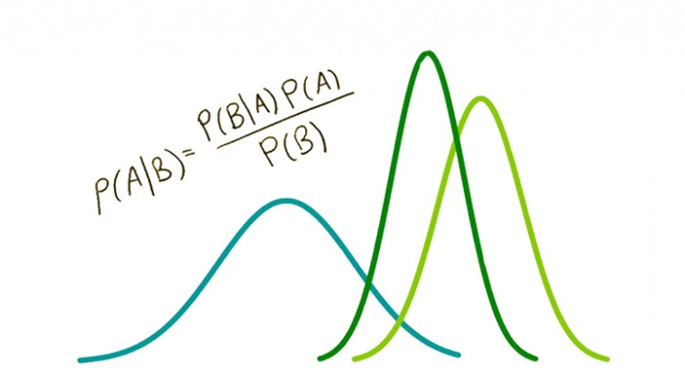
Bayes paraméterbecslés #3
Mint korábban, most is feltesszük, hogy minden előforduló eloszlás Gauss-eloszlás, és csak a paraméterek ismeretlenek
A gyakorlatban más eloszlást is feltehetünk, ld. később
Jelölés:
θ a priori eloszlása (ez ismert!)
θ a posteriori eloszlása n elemű mintából becsülve
x eloszlása egy adott θ érték esetén

Slide 25
Példa
Példa: egyváltozós eset (azaz μ és σ² skalár)
σ² ismert, csak μ értékét keressük
Ezért a példában nem fogjuk használni a θ-s átjelölést
Igazából P(μ|D)-t becsüljük. Először a Bayes-tételt alkalmazzuk:
…majd feltesszük, hogy a példáink függetlenek:
…tehát:

Slide 26
Példa #2
Tehát: (recap)
Valamint föltettük, hogy az eloszlásunk normális:
A kettőből hosszas levezetés után ez jön ki:
…ahol a tanítópéldák átlaga

Slide 27
Értelmezés
μ_{n} gyakorlatilag és μ₀ súlyozott átlaga:
Ha az n mintaméret nő, α egyhez, 1-α nullához tart
Azaz a becslésben egyre nagyobb súllyal szerepel a minták átlaga, és egyre kisebb súllyal az a priori feltevés
A becslés szórása pedig n növelésével a nullához tart:
Azaz a μ_{n} értékére vonatkozó bizonytalanságunk csökken
…itt ugye még θ a posteriori eloszlását becsüljük

Slide 28
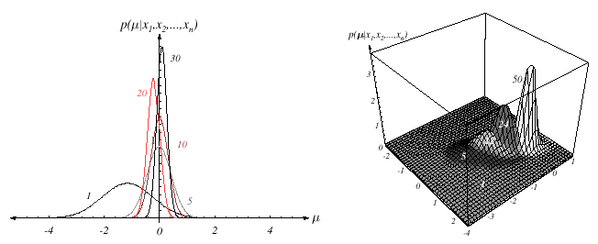
Szemléltetés
A görbék mellé írt számok n értékét jelölik:
n növelésével az átlag egy konkrét értékhez konvergál
A szórás pedig egyre kisebb lesz, azt mutatva, hogy a μ_{n} értékére vonatkozó bizonytalanságunk egyre kisebb

Slide 29
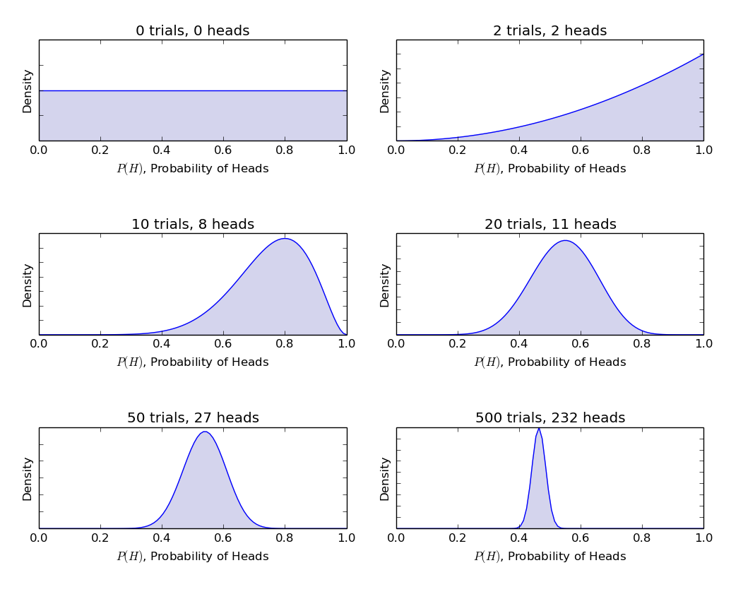
Szemléltetés #2
n növelésével az átlag egy konkrét értékhez konvergál
A szórás pedig egyre kisebb lesz, azt mutatva, hogy a μ_{n} értékére vonatkozó bizonytalanságunk egyre kisebb

Slide 30
Hogyan kapjuk meg P(x | D)-t?
Ezzel megkaptuk P(μ|D)-t, de nekünk P(x|D) kell!
Emlékeztető:
Levezethető, hogy P(x|D) is Gauss-eloszlás lesz, méghozzá:
Azaz a várható érték Bayesian-közelítése μ_{n} lesz, míg a szórás közelítése σ_{n}+σ, ahol σ ismert, σ_{n} pedig kifejezi a modell bizonytalanságát a becslésre nézve (de ez n növelésével 0-hoz tart)
Többváltozós esetben is nagyon hasonló eredményt kapnánk:
n növelésével a kapott becslés az ML-módszerrel kapott becsléshez tart!

Slide 31
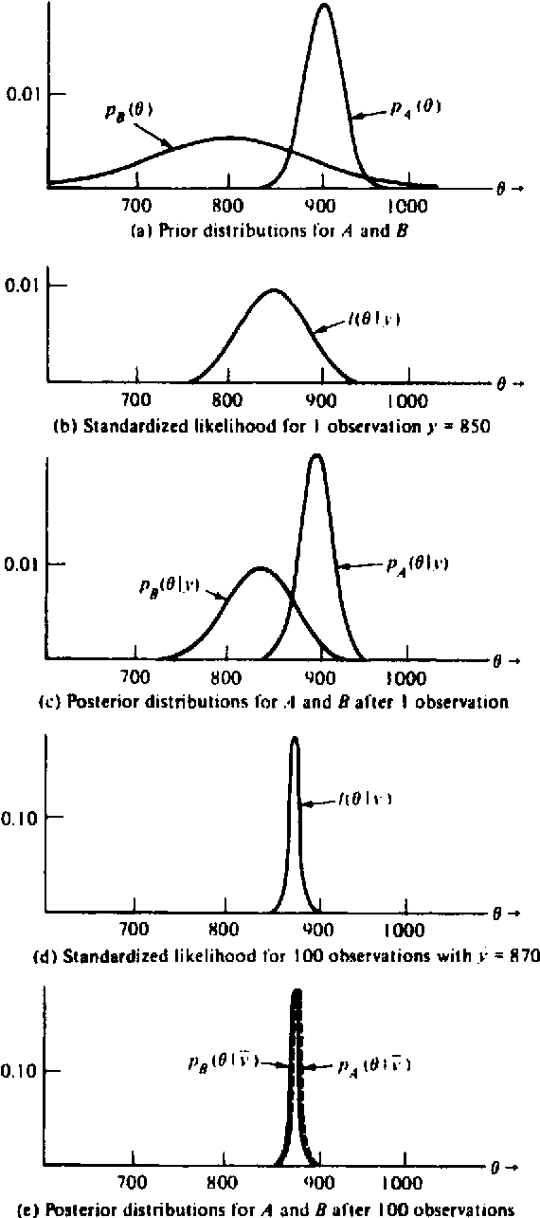
Bayes módszer, általános eset
Minden olyan esetben használható P(x | D) becslésére, amikor valamilyen parametrikus alakot feltételezünk az eloszlásról
Feltevések:
P(x | θ) alakja ismert, θ konkrét értékét keressük
Van valamilyen előfeltevésünk θ lehetséges értékeire, P(θ) előzetes eloszlás alakjában megadva
Minden további θ -ra vonatkozó ismeretünk n darab P(x)-ből származó D = { x₁, x₂, …, x_{n} } minta alakjában adott
A megoldás két fő lépésből áll:
(1) levezetjük P(θ | D) -t, (2) ez alapján P(x | D) -t

Slide 32
Bayes módszer, általános eset #2
Az első lépéshez a Bayes formula és a függetlenségi feltevés szükséges:
A második lépéshez pedig az alábbi összefüggés:
Utóbbit általános esetben sokszor nehéz zárt képlettel levezetni
Ilyenkor használhatunk valamilyen numerikus közelítést (pl. Gibbs-mintavételezés), vagy egyszerűen közelíthetjük a maximumával

Slide 33
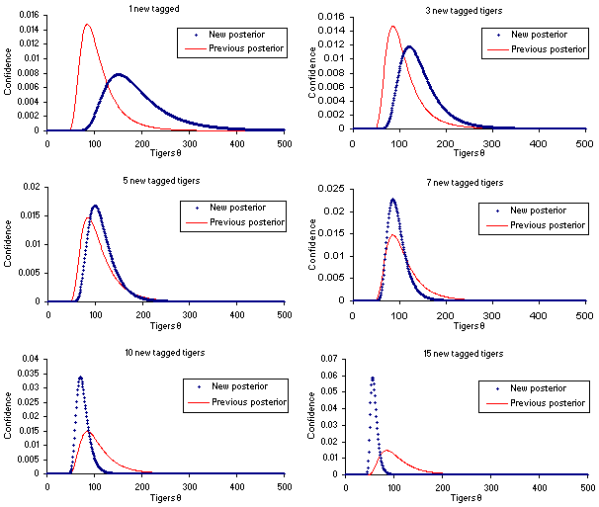
Megjegyzés
A Bayes módszer kézenfekvően alkalmazható a modellünk adaptálására, ha („menet közben”) további megfigyeléseket kapunk

